Slide 1


Uzlabot mīkstās prasmes, lai veicinātu konkurētspēju un darba iespējas
Kognitīvā elastība
PARTNERIS: Rīgas ekonomikas augstskola

Slide 2
MĒRĶI
Šī moduļa beigās jūs varēsiet:
Noteikt kognitīvo elastību
Atzīt kognitīvās elastības nozīmi kā nākotnes prasmi
Pazīt un izmantot instrumentus kognitīvās elastības novērtēšanai
Zināt un lietot metodes kognitīvās elastības uzlabošanai

Slide 3
INDEKSS
1 Kas ir kognitīvā elastība un kāpēc tā ir svarīga nodarbināmībai?
2 Lognitīvās elastības līmeņa novērtēšana
3. Uzlabošana un apmācība

Slide 4


1. nodaļa
Kas ir kognitīvā elastība?
Kognitīvā elastība (CF) ir cilvēka spēja pielāgot kognitīvās apstrādes stratēģijas, lai saskartos ar jauniem un negaidītiem apstākļiem apkārtējā vidē (Cañas et al. 2003).
Ar Eiropas Savienības Erasmus + programmas atbalstu. Šis dokuments un tā saturs atspoguļo tikai autoru viedokli, un Komisiju nevar saukt pie atbildības par jebkādu tajā ietvertās informācijas izmantošanu.

Slide 5
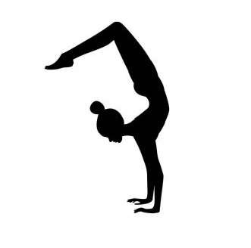
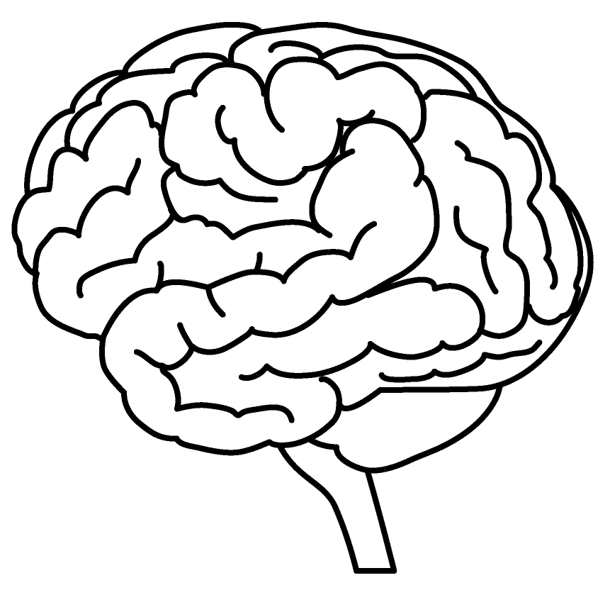
1. nodaļa
Kas ir kognitīvā elastība?
+
Problēmu risināšana
Kritiskā domāšana
Ideju savienojumu izveidee
Informācijas sintezēšana
Liekšanās
Vērpšana
Domāšana par lietām citādi
Pieejas maiņa, kad tas ir nepieciešams
Ar Eiropas Savienības Erasmus + programmas atbalstu. Šis dokuments un tā saturs atspoguļo tikai autoru viedokli, un Komisiju nevar saukt pie atbildības par jebkādu tajā ietvertās informācijas izmantošanu.

Slide 6
1. nodaļa
Kas ir kognitīvā elastība? Alternatīvas definīcijas
Smadzeņu spēja pāriet no domāšanas par vienu jēdzienu uz citu. Jo ātrāk varēsiet mainīt vai “pārslēgt” savu domāšanu no vienas dimensijas uz citu, jo augstāks būs jūsu kognitīvās elastības līmenis
Spēja elastīgi domāt un viegli mainīt perspektīvas un pieejas
Kognitīvās sistēmas raksturīgā īpašība bieži ir saistīta ar prāta spējām pielāgot tās darbību un saturu, pārslēgties starp dažādiem uzdevumu noteikumiem un atbilstošajām uzvedības atbildēm, vienlaikus uzturēt vairākus jēdzienus un izmainīt iekšējo uzmanību starp tiem (Viljams, 1962)
Lai iegūtu papildu akadēmiskās definīcijas attiecībā uz CF skatīt Ionescu (2012)
Alternatīva terminoloģija: neirozinātnē CF dažkārt dēvē par “uzmanības maiņu, “kognitīvo maiņu”,” prāta elastīgumu, “iestatījumu maiņu” un “uzdevumu maiņu”
* Scott, William A. (December 1962). "Cognitive complexity and cognitive flexibility". Sociometry. 25 (4): 405–414. doi:10.2307/2785779. JSTOR 2785779.
** Ionescu (2012). Exploring the nature of cognitive flexibility. New ideas in psychology, 30(2), 190-200.)
Ar Eiropas Savienības Erasmus + programmas atbalstu. Šis dokuments un tā saturs atspoguļo tikai autoru viedokli, un Komisiju nevar saukt pie atbildības par jebkādu tajā ietvertās informācijas izmantošanu.

Slide 7

1. nodaļa
Kas ir kognitīvā elastība?
Analoģija
Kanālu maiņa televizorā:
uztveriet kanālus kā “domu plūsmas” un TV kā savas “smadzenes”
Ja esat iestrēdzis vienā kanālā un nevarat to mainīt – jūsu kognitīvās spējas ir neelastīgas; domu un/vai pārliecības plūsmu nevar ne atjaunināt, ne mainīt
Ja jums ir tālvadības pults un ātri var mainīt kanālu, jums ir laba kognitīvā elastība
Ar Eiropas Savienības Erasmus + programmas atbalstu. Šis dokuments un tā saturs atspoguļo tikai autoru viedokli, un Komisiju nevar saukt pie atbildības par jebkādu tajā ietvertās informācijas izmantošanu.

Slide 8
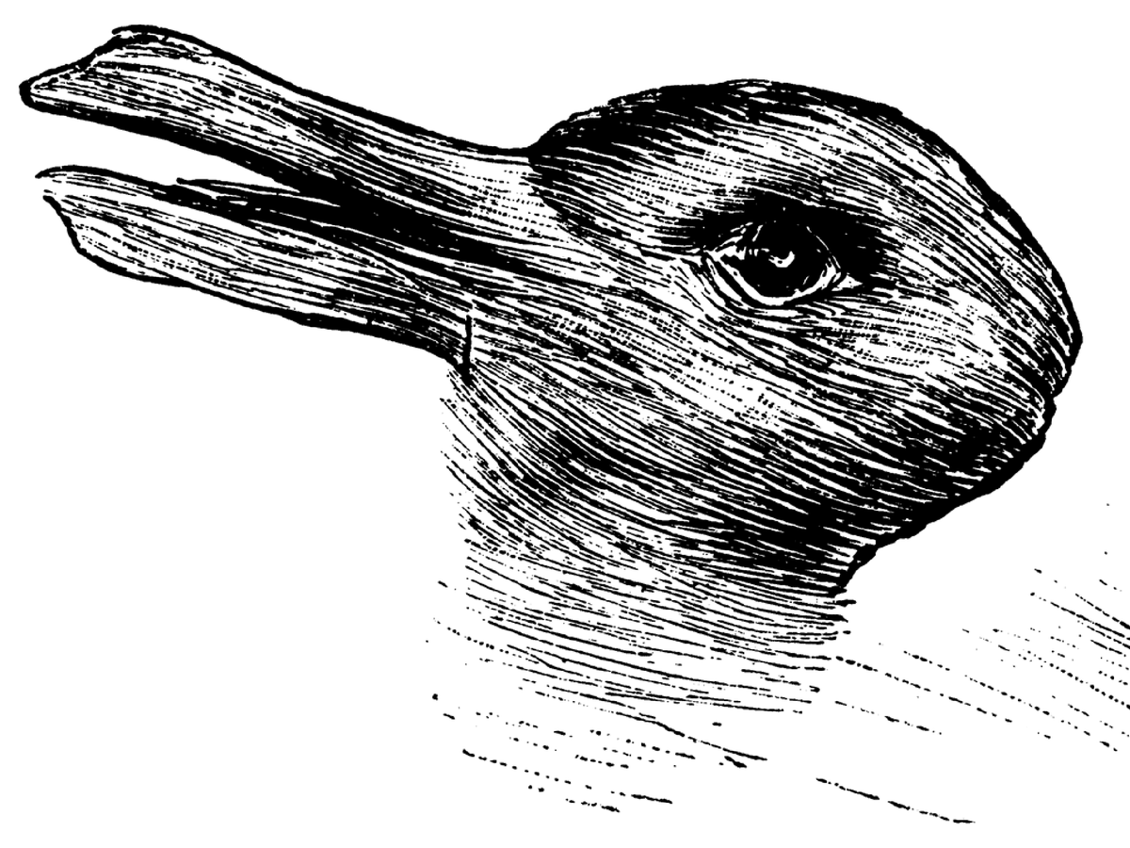
1. vienība
Ko Jūs redzat?
Ar Eiropas Savienības Erasmus + programmas atbalstu. Šis dokuments un tā saturs atspoguļo tikai autoru viedokli, un Komisiju nevar saukt pie atbildības par jebkādu tajā ietvertās informācijas izmantošanu.
Notes:
Rabbit or duck?

Slide 9

1. vienība
Ko Jūs redzat?
Ar Eiropas Savienības Erasmus + programmas atbalstu. Šis dokuments un tā saturs atspoguļo tikai autoru viedokli, un Komisiju nevar saukt pie atbildības par jebkādu tajā ietvertās informācijas izmantošanu.
Notes:
Faces vs vaze

Slide 10
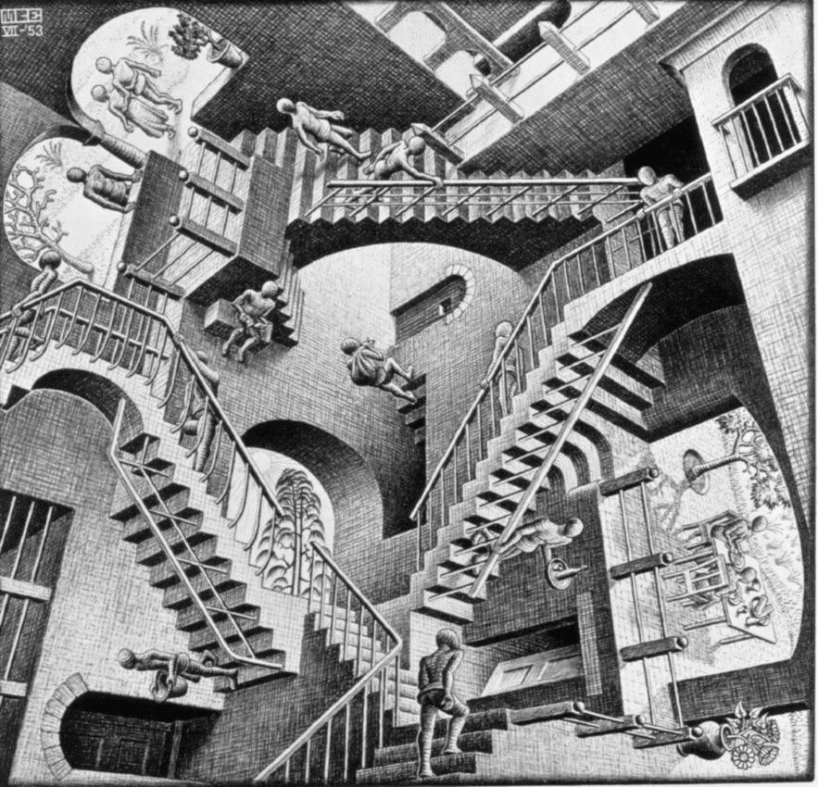
1. vienība
Ko Jūs redzat?:
“Schroeder 's Stairs”
Maināmās perspektīvas
Cik viegli ir pārslēgties?
Escher, M. C. "Relativity." Lithograph. 1953
Ar Eiropas Savienības Erasmus + programmas atbalstu. Šis dokuments un tā saturs atspoguļo tikai autoru viedokli, un Komisiju nevar saukt pie atbildības par jebkādu tajā ietvertās informācijas izmantošanu.
Notes:
Faces vs vase

Slide 11
1. nodaļa
Kas ir prāta pārslēgšanās?
Kognitīvā elastība attiecas uz spēju pielāgoties pārmaiņām, savukārt prāta pārslēgšanās ir process, kas ļauj pielāgoties pārmaiņām. Pārslēgšanās ir galvenā kognitīvās elastības sastāvdaļa (ko bieži dēvē par vienu un to pašu jēdzienu).
Pazīmes cilvēkam ar spēcīgu prāta pārslēgšanos:
Ātri pielāgojas izmaiņām un jaunām situācijām
Viegli pacieš izmaiņas, kas rodas problēmas atrisināšanas vai veicamā uzdevuma laikā
Piedāvā alternatīvus problēmu risinājumus
Viegli pāriet no vienas darbības uz citu un zina, kā sevi pareizi pasniegt ikvienā situācijā
Aptver dažādas realitātes dimensijas, redz no dažādām perspektīvām, atpazīst slēptās attiecības, tādējādi viegli atrod alternatīvus risinājumus tai pašai problēmai
Piecieš kļūdas un pārmaiņas, spēj domāt par situāciju no cita cilvēka skatapunkta
Viegli atrod kompromisus
Ar Eiropas Savienības Erasmus + programmas atbalstu. Šis dokuments un tā saturs atspoguļo tikai autoru viedokli, un Komisiju nevar saukt pie atbildības par jebkādu tajā ietvertās informācijas izmantošanu.

Slide 12
1. nodaļa
Kognitīvā elastība un prāta pārslēgšanās: piemēri
Tu gatavojies brokastīm un saproti, ka nav palikusi maize. Ko Tu dari? Vai Tu jūties apjucis un ej strādāt bez ēšanas? Vai Tu ej uz kafejnīcu un ēd tur? Vai brokastīs apēd kaut ko citu?
Kognitīvā pārslēgšanās ļauj apdomāt un izvērtēt par citas iespējas, kad sākotnējais plāns tiek negaidīti izmainīts
Labs draugs beidz ar Tevi runāt. Kāpēc tā? Vai viņš ir dusmīgs uz Tevi?
Prāta elastība ļauj domāt par notikušo un nākt klajā ar iespējamu iemeslu, kāpēc viņi ar Tevi nerunā. Ja vari domāt par lietām no citu cilvēku perspektīvas, tas palīdz nostādīt sevi viņu situācijā un padomāt par to, kas varētu būt noticis
Tu vienmēr ejat uz darbu vienā un tajā pašā maršrutā. Kādu dienu līst lietus, un Tu zini, ka satiksme būs vairāku kilometru garumā. Kā Tu rīkojies? Tu varētu braukt ar vilcienu, agri iziet no mājām un mēģināt apsteigt satiksmi, vai arī izmantot citu sabiedrisko transportu, cerot, ka paspēsi ātrāk nokļūt darbā.
Tavus sākotnējos plānus vai rutīnu mainīja negaidīta situācija, taču kognitīvā elastība un prāta pārslēgšanās ļauj Tev domāt par iespējamajiem alternatīviem risinājumiem, lai palīdzētu laicīgāk nokļūt darbā. Tev būs jāizmanto tās pašas spējas, kuras izmanto pieņemot lēmumu: pieredze, cerība, motivācija, zināšanas un emocijas.
Ar Eiropas Savienības Erasmus + programmas atbalstu. Šis dokuments un tā saturs atspoguļo tikai autoru viedokli, un Komisiju nevar saukt pie atbildības par jebkādu tajā ietvertās informācijas izmantošanu.

Slide 13
1. nodaļa
Kognitīvais stīvums
Kas ir kognitīvais stīvums?
Kognitīvās elastības trūkums, pretēji attīstītai kognitīvajai elastībai
Nespēja mainīt uzvedību vai uzskatus, ja tie ir neefektīvi, lai sasniegtu jūsu mērķi
Piemērs
Ja Jums tiktu lūgts pateikt vārdus, kas sākas ar burtu “A”, un vienīgais vārds, ko jūs varētu iedomāties, būtu “apelsīns”, jūs piedzīvotu kognitīvo stīvumu, jo jūs nevarētu radīt alternatīvas vārdam “apelsīns”
Sajūta, ko izraisa šī parādība, ir “iestrēgums”, bez iespējas atrast izeju
  Kognitīvajam stīvumam ir negatīvas sekas ikdienas dzīvē, situācijās, kad nepieciešams radīt alternatīvas stratēģijas vai risinājumus
Kāpēc dažiem cilvēkiem ir kognitīvais stīvums?
Cilvēka smadzenēm patīk stabilitāte un tās cenšas izvairīties no nestabilitātes
Ar Eiropas Savienības Erasmus + programmas atbalstu. Šis dokuments un tā saturs atspoguļo tikai autoru viedokli, un Komisiju nevar saukt pie atbildības par jebkādu tajā ietvertās informācijas izmantošanu.

Slide 14
1. nodaļa
Kognitīvās elastības aspekti
Pārejas “domu plūsma” un uzmanība
  CF visbiežāk attiecas uz spēju mainīt domas starp vairākiem jēdzieniem
Pārliecības un prātošanas atjaunināšana
  CF var atsaukties uz kognitīvo funkciju atjaunināšanu kā pielāgošanos jaunai informācijai vai stimuliem
Daudzšķautņains novērojums
  CF var atsaukties uz vairāku novērošanas elementu vienlaicīgu apsvēršanu.
Domu dekonstruēšana
  Saskaroties ar sarežģītu domu vai problēmu, CF palīdz sadalīt sarežģītību mazākos gabalos. Spēja pāriet no vienas lielas problēmas konkrētas daļas uz citu, lai to atrisinātu, ir kognitīvās elastības piemērs.
Paplašināta atpazīstamība
  Spēja apzināties visas iespējamās izvēles un alternatīvas konkrētā scenārijā
Ar Eiropas Savienības Erasmus + programmas atbalstu. Šis dokuments un tā saturs atspoguļo tikai autoru viedokli, un Komisiju nevar saukt pie atbildības par jebkādu tajā ietvertās informācijas izmantošanu.

Slide 15
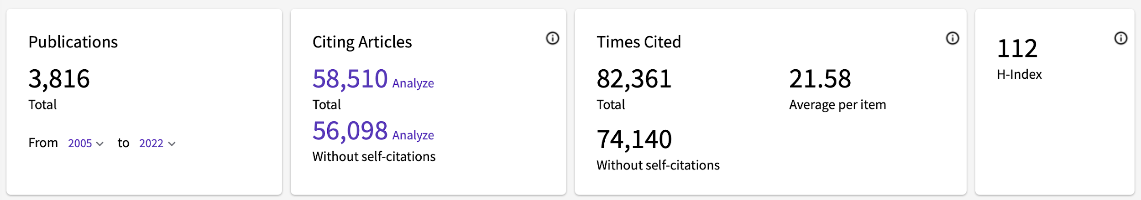
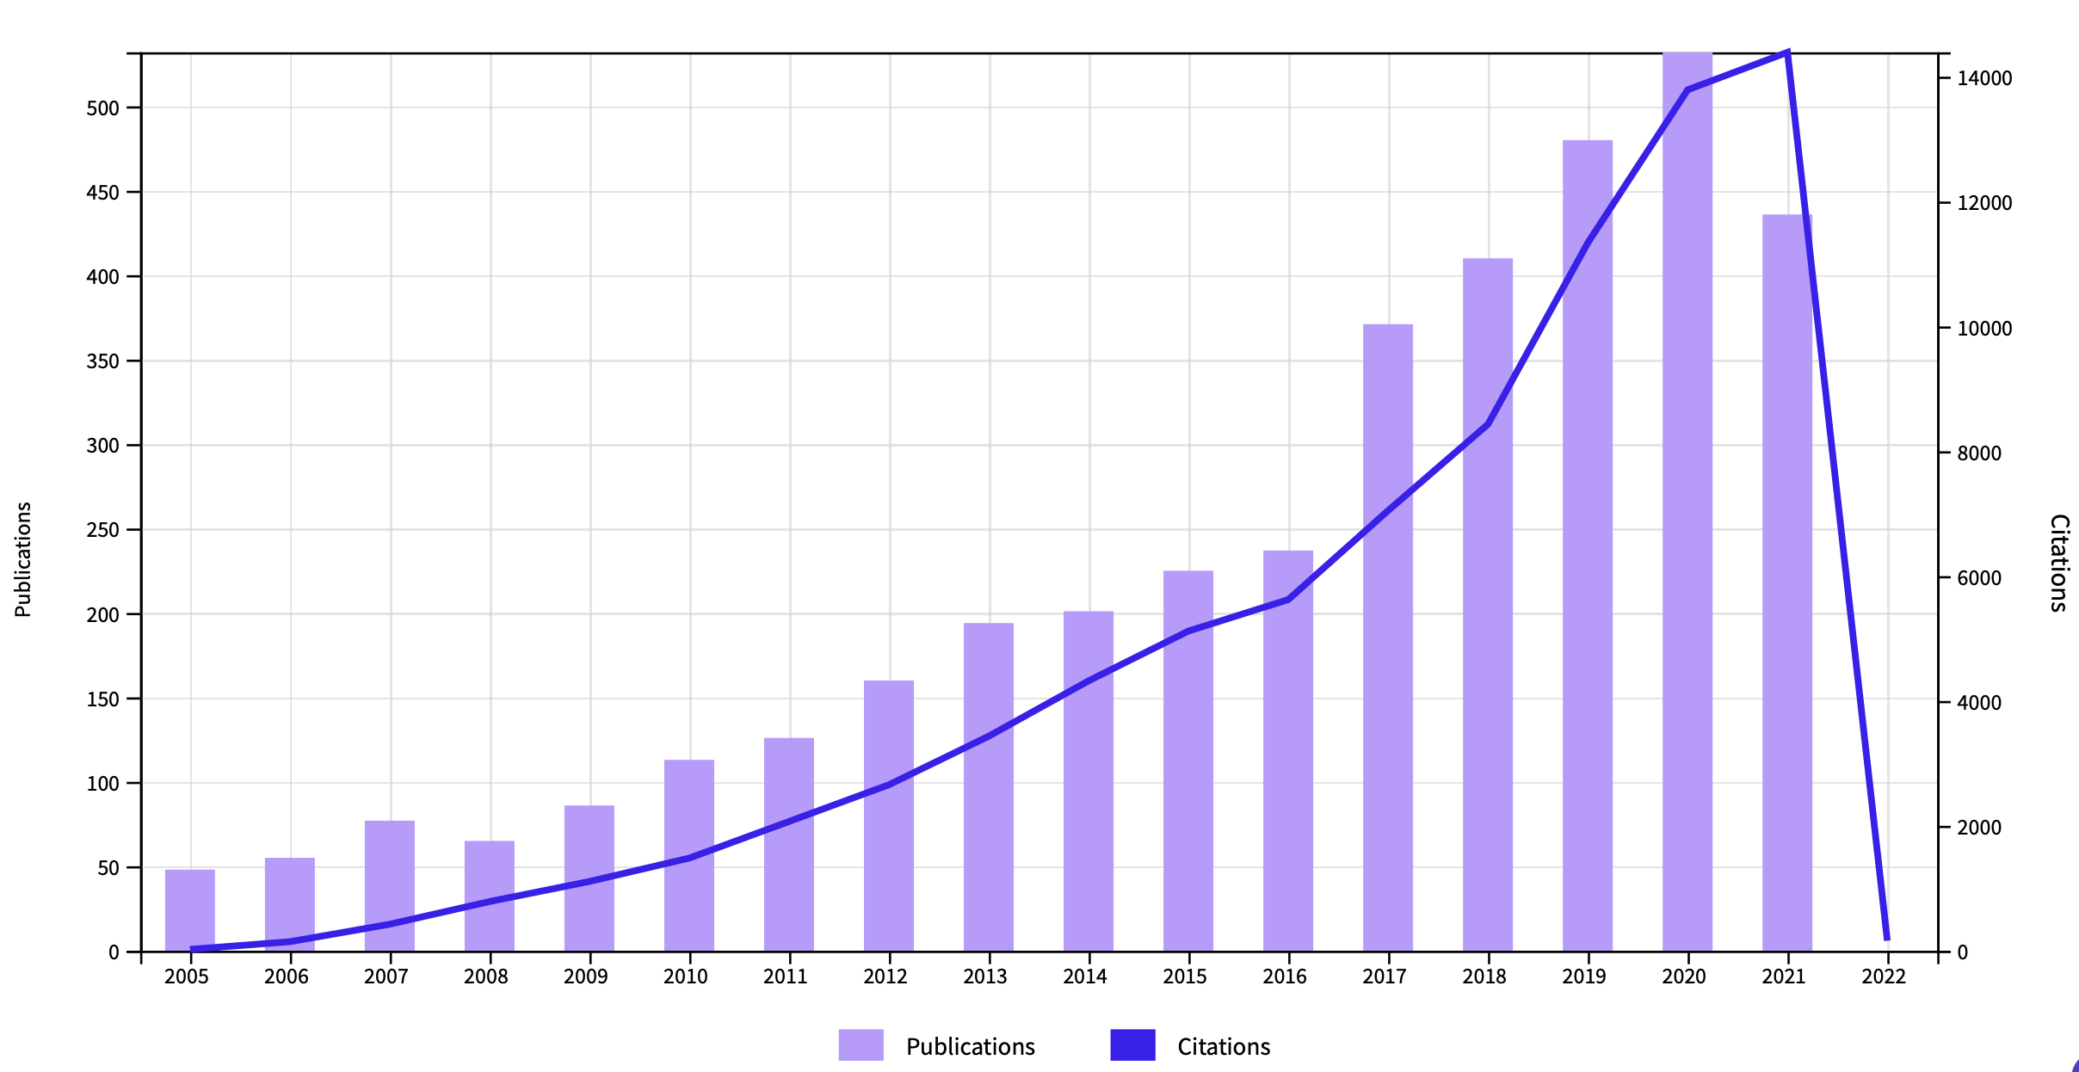
“Kognitīvā elastība” citēšana on Zinātnes tīmeklī
1. nodaļa
Source: webofscience.com
Ar Eiropas Savienības Erasmus + programmas atbalstu. Šis dokuments un tā saturs atspoguļo tikai autoru viedokli, un Komisiju nevar saukt pie atbildības par jebkādu tajā ietvertās informācijas izmantošanu.

Slide 16
1. nodaļa
Izcelsme un attīstība: klasiskie autori
“Kognitīvās elastības teorijas” (1988) formulējums
pēc
Rand Spiro, Mičiganas Štata universitāte
Richard Lorne Coulson, Kleitonas Štata universitāte
Paul J. Feltovich, Floridas Cilvēku un Tehnoloģiju intelekta institūts
Spiro, Couldon un Feltovich paliek kā visvairāk citētie autori jomā
🡪
Drīzumā klajā nākošais 2022. gada īpašais “Journal of Intelligence” akadēmiskā laikraksta izdevums "Cognitive Flexibility: Concepts, Issues and Assessment”
* Spiro R., Coulson R., Feltovich P. (1988). Kognitīvās elastības teorija: uzlabotā zināšanu iegūšana strukturētos domēnos. Monreālā, 1988. gada augustā, Lawrence Erlbaum Assoc., Hillsdale, NJ, 1988.
With the support of the Erasmus+ programme of the European Union. This document and its contents reflects the views only of the authors, and the Commission cannot be held responsible for any use which may be made of the information contained therein.
Notes:
https://www.mdpi.com/journal/jintelligence/special_issues/Cognitive_Flexibility_Concepts_Issues_Assessment

Slide 17
1. nodaļa
Kognitīvās elastības nozīme
Kognitīvā elastība ir saistīta ar:
Lielāku izturību – labāka izturība pret negatīviem dzīves notikumiem (sk. Genet un Siemer, 2011. gads)
Labāka dzīves kvalitāte un labklājība vecākiem cilvēkiem (Davis et al., 2010)
Radošums – spēja ģenerēt jaunas idejas, veidot jaunas saiknes starp idejām, jauniem izgudrojumiem. Svarīgi arī zinātnē un inovācijā. Piemēram, uzņēmēji, kas izveidojuši vairākus uzņēmumus, ir daudz zinošāki nekā līdzīga vecuma un IQ vadītāji (Lawrence et al, 2008)
Uzņēmuma vadītāji ar rezultatīvāku darbību (Becker un Klaner, 2021)
Aizsardzība pret neobjektivitāti, piemēram, apstiprināšanas neobjektivitāte – cilvēki, kas ir kognitīvi elastīgi, labāk apzinās iespējamos trūkumus sevī un izmanto stratēģijas, lai pārvarētu šos trūkumus. (Zmigrod et al, 2016)
Ietekmē to, kā cilvēki tiek galā ar stresu, nenoteiktību un jaunām problēmām (tostarp pielāgošanos COVID-19 pandēmijas laikā)
Ar Eiropas Savienības Erasmus + programmas atbalstu. Šis dokuments un tā saturs atspoguļo tikai autoru viedokli, un Komisiju nevar saukt pie atbildības par jebkādu tajā ietvertās informācijas izmantošanu.

Slide 18
2. nodaļa
Kognitīvās elastības mērīšana: eksperiments
Eksperimentālie testi, kas parasti attiecas uz vecumu, jo tie ir vai nu pārāk vienkāršoti vai sarežģītii citām vecuma grupām
Dažādas kognitīvās elastības pakāpes, t.i., ne 1/0
Dažādi cilvēki var tikt uzskatīti par kognitīvi elastīgiem – viņi spēj mainīt savu domāšanu, lai pielāgotos jauniem apstākļiem, bet daži var būt spējīgi šo paveikt ātrāk
Eksperimentālo uzdevumu piemēri elastīguma mērīšanai:
A - Ne - B uzdevums (zīdaiņiem)
Dimensiju maiņas kartīņu kārtošana (DCCS) Uzdevums (bērni vecumā līdz 3 gadiem)
Vairāku klasifikāciju kartiņu kārtošanas uzdevums (bērni vecumā no 7 līdz 11 gadiem)
Viskonsinas Kartiņu kārtošanas Tests (WCST) (bērni vecumā no 9 līdz 11 gadiem)
Stroop tests (Colour-word Naming Test) (bērniem, kas vecāki par 11 gadiem un pieaugušajiem) 🡪
Plašāka informācija: Ionescu (2012)
* Exploring the nature of cognitive flexibility. New ideas in psychology, 30(2), 190-200.)
Ar Eiropas Savienības Erasmus + programmas atbalstu. Šis dokuments un tā saturs atspoguļo tikai autoru viedokli, un Komisiju nevar saukt pie atbildības par jebkādu tajā ietvertās informācijas izmantošanu.

Slide 19
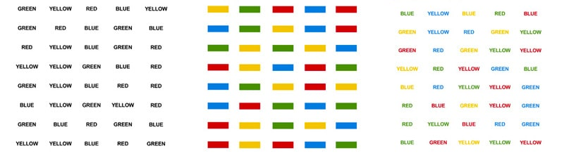
2. nodaļa
Stropa tests
Stropa tests (pēc J. R Stroop, 1935. g.) mēra kognitīvo elastīgumu
Stropa efekts: (psiholoģijā) reakcijas laika aizkavēšanās starp automātisku un kontrolētu informācijas apstrādi, kurā vārdu nosaukumi traucē spēju nosaukt tintes krāsu, ko lieto vārdu drukāšanai.
Process: indivīdam tiek pasniegtas 3 dažāda veida kartiņas: krāsu kartiņa, vārdu kartiņa un kombinētā “krāsu-vārdu” kartiņa. Mērķis ir identificēt krāsas kartiņā, vārdus vārdu kartiņā un pēc tam tikai krāsas kartiņā “krāsas-vārdi”.
Izmēģiniet tiešsaistē testu šeit vai šeit
Ar Eiropas Savienības Erasmus + programmas atbalstu. Šis dokuments un tā saturs atspoguļo tikai autoru viedokli, un Komisiju nevar saukt pie atbildības par jebkādu tajā ietvertās informācijas izmantošanu.

Slide 20
2. nodaļa
Kognitīvās elastības mērīšana: neeksperimentāla
Neeksperimentālie testi
Kognitīvās kontroles un elastības anketa (Gabrys et al., 2018)
  Balstoties uz apgalvojumu pašnovērtējumu, piemēram, “Mana uzmanība ir viegli novēršama ar nomācošām domām un emocijām”, “Es izvērtēju iespējas, pirms izvēlos, kā rīkoties”, “Man ir grūti novērst uzmanību no negatīvām domām vai jūtām” utt.
Kognitīvās Elastības skala (CFS) (Chan et al., 2008)
  Balstoties uz apgalvojumu pašnovērtējumu, piemēram, “Es izvairos no jaunām un neparastām situācijām”, “Man ir grūti izmantot savas zināšanas par konkrēto tēmu reālās dzīves situācijās” u.c. (alternatīva iepriekšējam).
  Izpildīt testu tiešsaistē
* Gabrys, R. L., Tabri, N., Anisman, H., & Matheson, K. (2018). Cognitive control and flexibility in the context of stress and depressive symptoms: The cognitive control and flexibility questionnaire. Frontiers in Psychology, 9, 2219.
* Chan, R. C., Shum, D., Toulopoulou, T., & Chen, E. Y. (2008). Assessment of executive functions: Review of instruments and identification of critical issues. Archives of clinical neuropsychology, 23(2), 201-216.
Ar Eiropas Savienības Erasmus + programmas atbalstu. Šis dokuments un tā saturs atspoguļo tikai autoru viedokli, un Komisiju nevar saukt pie atbildības par jebkādu tajā ietvertās informācijas izmantošanu.

Slide 21
2. nodaļa
Vecums un kognitīvā elastība
Tiek uzskatīts, ka pieaugušajiem no 25 gadu vecuma ir vislielākā kognitīvā elastība.
Cilvēka smadzenes ir pilnībā attīstījušās līdz 25 gadiem, bet līdz tam cilvēki vēl nav sasnieguši pilnu kognitīvo spēju. Maziem bērniem piemīt liela kognitīvās neelastības pakāpe kortikālās attīstības trūkuma dēļ.
Pēc maksimālās smadzeņu attīstības 25 gados tiek uzskatīts, ka kognitīvo elastību var saglabāt un/vai ilgstoši uzlabot.
Gados vecākiem cilvēkiem ir tendence to kognitīvajai elastībai būt ievērojami mazākai, salīdzinot ar gados jaunākiem pieaugušajiem.
Ir pāreja no vidusmūža pieauguša cilvēka un vecāka gadagājuma pieauguša cilvēka, kuros rodas kognitīvi traucējumi un neirodeģenerācija
Ar Eiropas Savienības Erasmus + programmas atbalstu. Šis dokuments un tā saturs atspoguļo tikai autoru viedokli, un Komisiju nevar saukt pie atbildības par jebkādu tajā ietvertās informācijas izmantošanu.

Slide 22
3. nodaļa
Kognitīvās elastības uzlabošana (pieaugušajiem)
Kognitīvās uzvedības terapija (CBT)
  Uz pierādījumiem balstīta psiholoģiskā terapija, kas palīdz cilvēkiem mainīt domas un uzvedību. CBT ietvaros mērķis ir rekonstruēt indivīda domāšanu, lai apsvērtu elastīgākas iespējas
Struktūras apguve
  Spēja iegūt informāciju par sarežģītas vides struktūru un atšifrēt sākotnēji neizprotamas sensorās informācijas straumes. Šāda veida mācīšanos veicina līdzīgu frontālo un striatālo smadzeņu apgabalu darbību
Apmācība
  Regulāri un mērķtiecīgi pakļaujot sevi jaunām neparastām situācijām un dažādiem kontekstiem, smadzenes kļūst elastīgākas. Kognitīvā elastība prasa vingrināties ikdienas dzīves nelielajos brīžos.
Ar Eiropas Savienības Erasmus + programmas atbalstu. Šis dokuments un tā saturs atspoguļo tikai autoru viedokli, un Komisiju nevar saukt pie atbildības par jebkādu tajā ietvertās informācijas izmantošanu.

Slide 23
3. nodaļa
Nespecifiski veidi, kā uzlabot kognitīvo elastību
1. Lasīšana
  Lasīšana aktivizē vairākus cilvēka smadzeņu reģionus, kas darbojas vienlaicīgi. Tā uztur smadzeņu stimulāciju, tāpat kā muskuļu veidošanu sporta zālē. Lasīšana kopumā uzlabo smadzeņu darbību un tādējādi arī kognitīvo elastību
2. Meditācija
  Pētījumi ir parādījuši, ka gan uzmanību, gan kognitīvo elastību var uzlabot ar meditāciju. Jo attīstītāks ir cilvēka meditatīvā prakse, jo lielāka šķiet kognitīvā elastība
3. Fiziskie vingrinājumi
  Vingrojumu psiholoģiskās priekšrocības: uzlabots garastāvoklis, enerģija un kognitīva attīstība. Regulāri aerobie vingrinājumi ir saistīti ar jaunu smadzeņu šūnu augšanu un ir efektīvs veids, kā palielināt kognitīvo elastību
4. Miega režīms
  Ātru acu kustību miegs asociējas ar informācijas apstrādi pa nervu tīkliem. REM-sapņošana ir saistīta ar lielāku radošumu un pamatošanas spējām. Miegs ir labs smadzenēm un kognitīvās elastības uzlabošanai
5. Diēta
  Taukskābes palīdz uzlabot neirotransmisiju, kognitīvo funkcionalitāti un mazina smadzeņu iekaisumu. Diēta, kas pilna ar veseliem taukiem vai īpašiem omega-3 bagātinātājiem, var palielināt kognitīvo elastību, samazinot iekaisumu
6. Spēles
  Jebkāds spēles veids, kas izaicina jūsu domāšanu — gan tiešsaistes spēles, gan galda spēles, gan pat vārdu mīklas un reklāmas lapas — var palīdzēt veidot nervu ceļus. Šīs stiprinātās prāta rezerves var palīdzēt aizkavēt kognitīvo lejupslīdi, kad novecojam.
Ar Eiropas Savienības Erasmus + programmas atbalstu. Šis dokuments un tā saturs atspoguļo tikai autoru viedokli, un Komisiju nevar saukt pie atbildības par jebkādu tajā ietvertās informācijas izmantošanu.

Slide 24
Paldies!

